Slide 1
ВОПРОС ИССЛЕДОВАНИЯ

Slide 2
«Мы сегодня на уроке»
Позитивные;
Практичные;
Предприимчивые;
Превосходные;
Прекрасные;
Печальные;
Победоносные.

Slide 3
НАЗОВИ КАЖДОЕ СЛАГАЕМОЕ: х+3=8
3 и 8 - числа
Х – неизвестная величина, переменная

Slide 4
ЦЕЛЬ ОБУЧЕНИЯ:
определять независимые, зависимые и контролируемые переменные;

Slide 5
КРИТЕРИИ ОЦЕНИВАНИЯ:
Учащийся достиг цели обучения, если:
- формулирует понятие переменной;
- определяет независимую переменную как величину, меняющуюся в ходе эксперимента;
- определяет зависимую переменную как величину, которую необходимо измерить в ходе эксперимента;
- определяет контролируемую переменную как величину, неизменную в ходе эксперимента.

Slide 6
«Восстанови логические цепи»
Независимая переменная – фактор, который изменяется в ходе эксперимента, значениями которых можно управлять.
Зависимая переменная – фактор, измеряемый и записываемый, значения которых можно управлять. Переменная, изменяющаяся посредством изменения независимой переменной.
Контролируемая переменная - остальные факторы, влияющие на эксперимент и изменения, которых повлечет изменение результатов эксперимента, т.е. повлияют на чистоту эксперимента

Slide 7
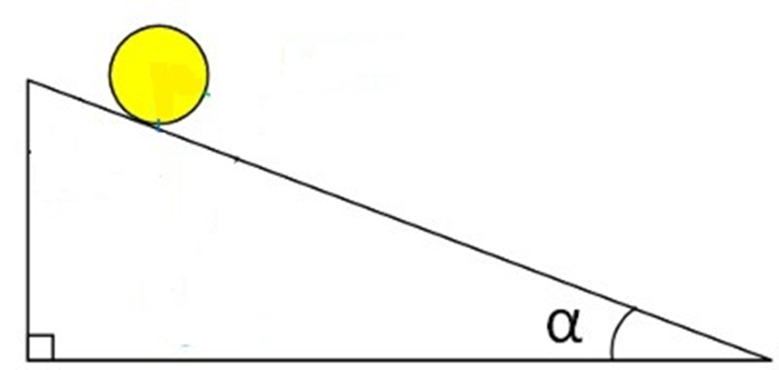
«Определите виды переменных»

Slide 8
«Определите виды переменных»
Какую величину мы изменяли в процессе эксперимента? /угол наклона/. Данная величина будет являться независимой переменной.
Какую величину мы измеряли в процессе эксперимента? /время/. Данная величина будет являться зависимой переменной.
Какая величина остается постоянной в процессе эксперимента? /длина наклонной плоскости и масса шарика/. Данная величина будет являться
Контролируемой переменной.

Slide 9
«Определение плотности пластилина»
Независимой переменной – является объем тела (в ходе эксперимента вы будете его постоянно изменять).
Зависимой переменной – является масса (меняется в зависимости от объема).
Контролируемой переменной - является плотность (остается постоянной при исследовании кусков пластилина разной формы и массы)

Slide 10
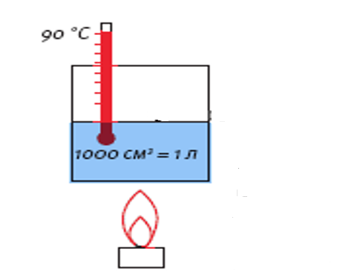
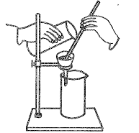
практическая работа
«Измерение температуры воды в процессе нагревания».

Slide 11
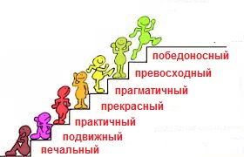
Достиг ли цели я урока?
Отметь себя на лестнице, каким ты был на уроке

Slide 12
Используемая литература:
Учебник «Естествознание» для 6 класса.
Видео «Независимые, зависимы и контролирумые величины»
https://www.youtube.com/watch?v=e46qolESyJM
3. Определения переменных величин. statistica.ru/glossary/general/nezavisimye-i-zavisimye-peremennye/.

